Slide 1

职业群探索
第三单元
2019年10-11月
吴燕雁

Slide 2
学业规划
测评解读
1.学业规划
学习风格
应对方式

Slide 3
学业规划测评结果--学习风格(喜欢/擅长☆)
信息加工
活跃型
3
8
沉思型
信息感知
感悟型
9
2
直觉型
视觉型
8
3
言语型
信息输入
序列型
5
6
综合型
信息理解

Slide 4


我的学习风格类型☆
积极参与集体。通过讨论、应用、解释掌握信息，如小组讨论
独立安静思考。通过查阅资料获得信息，如学习日记、错题本
信息加工
活跃型：
沉思型：
信息感知
对细节有耐心，擅长记忆事实、做现成的事。找学习榜样，看习题案例，记录典型题目掌握新概念，理解抽象数学公式，具有创新性。发现事物的可能性与联系
感悟型：
直觉型：
信息输入
记住他们所看到的东西，如图片、图表、流程图、图像、影片和演示中的内容
更擅长从文字和口头的解释中获取信息
视觉型：
言语型：
信息理解
按线性步骤理解问题，倾向于按部就班地寻找答案
大步学习，吸收没有任何联系的材料，抓住主要部分用新奇的方式组合，更快解决复杂问题，但很难解释清楚他们是如何工作的
序列型：
综合型：

Slide 5
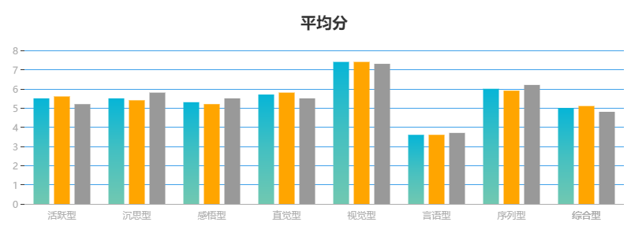
学业规划测评结果--3班学习风格
班级整体
差异最凸显的类型？男女差异明显的？
男生
女生

Slide 6
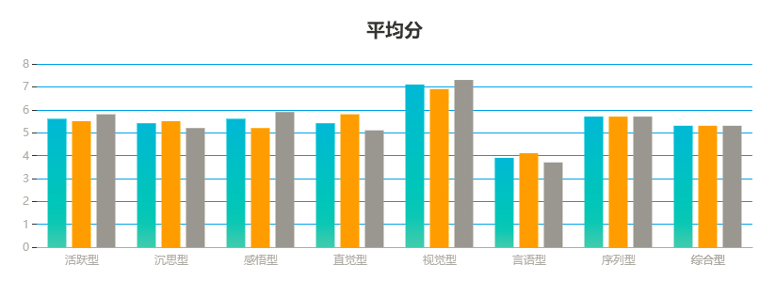
学业规划测评结果--2班学习风格
班级整体
差异最凸显的类型？男女差异明显的？
男生
女生

Slide 7
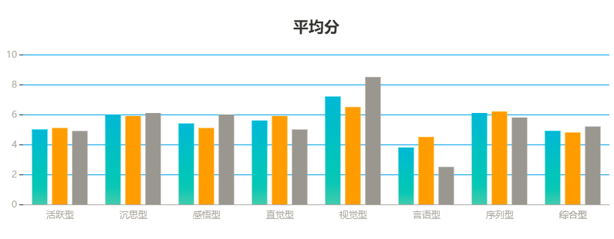
学业规划测评结果--4班学习风格
班级整体
差异最凸显的类型？男女差异明显的？
男生
女生

Slide 8
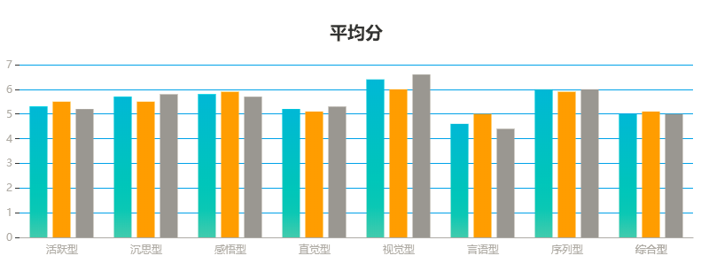
学业规划测评结果--1班学习风格
班级整体
差异最凸显的类型？男女差异明显的？
男生
女生

Slide 9
学业规划测评结果--学习风格
学习者
What 认知、情感和生理行为
How 如何感知信息、如何与学习环境相互作用
Do 对之作出反映的相对稳定的学习方式
同一类型，两种方式并用
持久稳定，影响学习过程与效果
与个人特质、环境相关
（Keefe在1979年从信息加工角度界定）

Slide 10


学业规划
对接、转移
学习风格
应对方式

Slide 11
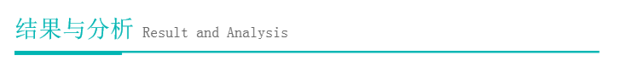
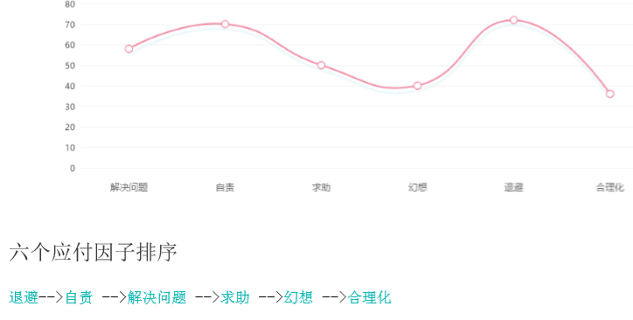
我的应对方式
分值越高越明显
解决问题
自责
求助
幻想
退避
合理化
√
√
心理成熟类型？

Slide 12
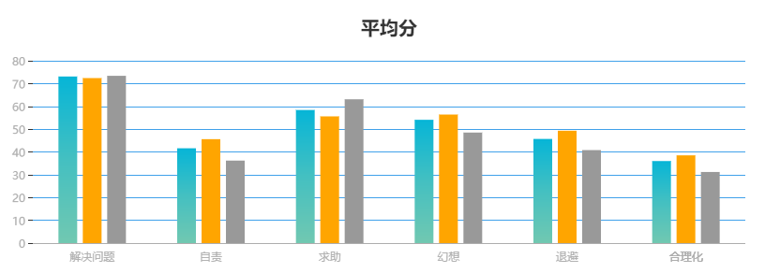
应对方式：3班
班级整体
首选方式？男女差异明显的？成熟的应对方式？
男生
女生

Slide 13
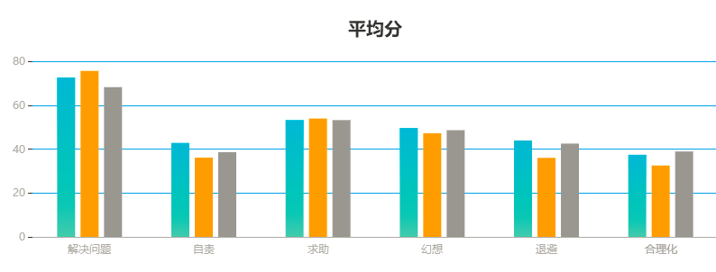
应对方式：2班
班级整体
首选方式？男女差异明显的？成熟的应对方式？
男生
女生

Slide 14
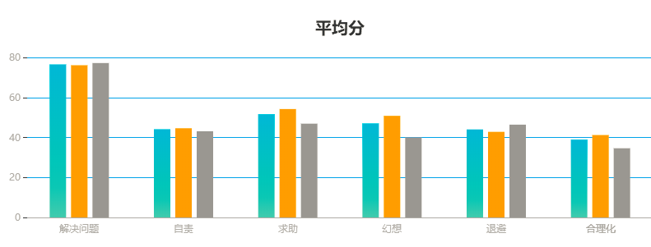
应对方式：4班
班级整体
首选方式？男女差异明显的？成熟的应对方式？
男生
女生

Slide 15
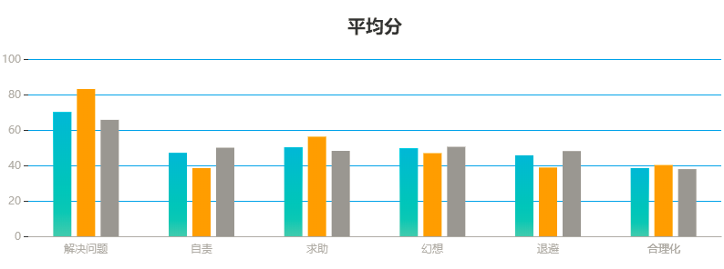
应对方式：1班
班级整体
首选方式？男女差异明显的？成熟的应对方式？
男生
女生

Slide 16
学业规划测评结果应用
学习风格
信息加工
信息感知
信息输入
信息理解
应对方式
面对压力的态度
针对压力情境作出的具体行为
对应的心理成熟度

Slide 17

个人学习规划--学科学习规划
01
存在的问题
薄弱学科、问题具体化（学习方法、知识点、题目类型、时间分配...）
学科目标
将目标具体化、量化可测量（攻克的问题及程度；成效：具体成绩、名次、与平均分的差异...）
02
学习方法
兴趣引领、习惯养成、心态准备、具体操作方法（课前预习、循环记忆法、错题本...）
03
学习成绩
分不同学科，不同阶段对比成绩（考前目标、考后预估、实际成绩）
04
反思及行动
进步或不足之处，改进措施
05

